Slide 1
Τηλεπισκόπηση στο Θαλάσσιο Περιβάλλον
Ενότητα 5: Ανάλυση και ερμηνεία τομογραφιών πυθμένα –A’ Μέρος
Γιώργος Παπαθεοδώρου
Σχολή Θετικών Επιστημών
Τμήμα Γεωλογίας

Slide 2
Σημείωμα Αδειοδότησης
Το παρόν υλικό διατίθεται με τους όρους της άδειας χρήσης Creative Commons Αναφορά Δημιουργού-Μη Εμπορική Χρήση-Όχι Παράγωγα Έργα CC BY-NC-ND 4.0 [1] ή μεταγενέστερη, Διεθνής Έκδοση. Εξαιρούνται τα αυτοτελή έργα τρίτων π.χ. φωτογραφίες, διαγράμματα κ.λ.π., τα οποία εμπεριέχονται σε αυτό και τα οποία αναφέρονται μαζί με τους όρους χρήσης τους στο «Σημείωμα Χρήσης Έργων Τρίτων».
[1] http://creativecommons.org/licenses/by-nc-nd/4.0/
Σύμφωνα με αυτήν την άδεια ο δικαιούχος σας δίνει το δικαίωμα να:
Μοιραστείτε — αντιγράψετε και αναδιανέμετε το υλικό Υπό τους ακόλουθους όρους:
Αναφορά Δημιουργού — Θα πρέπει να καταχωρίσετε αναφορά στο δημιουργό, με σύνδεσμο της άδειας
Μη εμπορική χρήση — Δεν μπορείτε να χρησιμοποιήσετε το υλικό για εμπορικούς σκοπούς
Μη παράγωγα έργα — Μπορείτε να αναδιανείμετε το υλικό ως έχει, χωρίς να προβείτε σε αλλαγές (ανάμιξη, τροποποίηση)

Slide 3
Χρηματοδότηση
Το παρόν εκπαιδευτικό υλικό έχει αναπτυχθεί στo πλαίσιo του εκπαιδευτικού έργου του διδάσκοντα.
Το έργο «Ανοικτά Ακαδημαϊκά Μαθήματα στο Πανεπιστήμιο Αθηνών» έχει χρηματοδοτήσει μόνο την αναδιαμόρφωση του εκπαιδευτικού υλικού.
Το έργο υλοποιείται στο πλαίσιο του Επιχειρησιακού Προγράμματος «Εκπαίδευση και Δια Βίου Μάθηση» και συγχρηματοδοτείται από την Ευρωπαϊκή Ένωση (Ευρωπαϊκό Κοινωνικό Ταμείο) και από εθνικούς πόρους.
3

Slide 4
Η κατανόηση των πολλαπλών, ψευδών, υπερβολικών ανακλάσεων & συγκλινικών δομών.
ΣΚΟΠΟΙ ΕΝΟΤΗΤΑΣ
Η ανάλυση και ερμηνεία τομογραφιών πυθμένα τομογράφου υποδομής πυθμένα.
Αναγνώριση ακουστικών τύπων και χαρακτηρισμός τους.

Slide 5
ΠΕΡΙΕΧΟΜΕΝΑ ΕΝΟΤΗΤΑΣ
Ανάλυση και ερμηνεία τομογραφιών πυθμένα τομογράφου υποδομής πυθμένα.
Πολλαπλές & ψευδείς ανακλάσεις.
Υπερβολικές ανακλάσεις.
Συγκλινική δομή.
Οι ακουστικοί τύποι & τα χαρακτηριστικά τους.
Εφαρμογή.

Slide 6
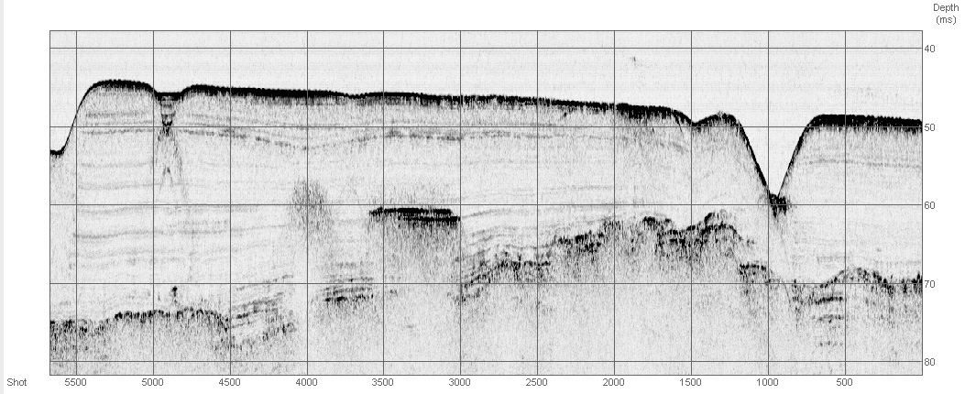
ΑΝΑΛΥΣΗ ΚΑΙ ΕΡΜΗΝΕΙΑ 1

Slide 7
ΑΝΑΛΥΣΗ ΚΑΙ ΕΡΜΗΝΕΙΑ 2

Slide 8
ΑΝΑΛΥΣΗ ΚΑΙ ΕΡΜΗΝΕΙΑ 3
1
Ολόκαινο
2
3
Πλειστόκαινο
Στηλοειδής Διατάραξη
Στηλοειδής Διατάραξη
Θύλακας αερίων
Σεισμοκονιασμένη Ζώνη

Slide 9
ΠΟΛΛΑΠΛΕΣ & ΨΕΥΔΕΙΣ ΑΝΑΚΛΑΣΕΙΣ

Slide 10
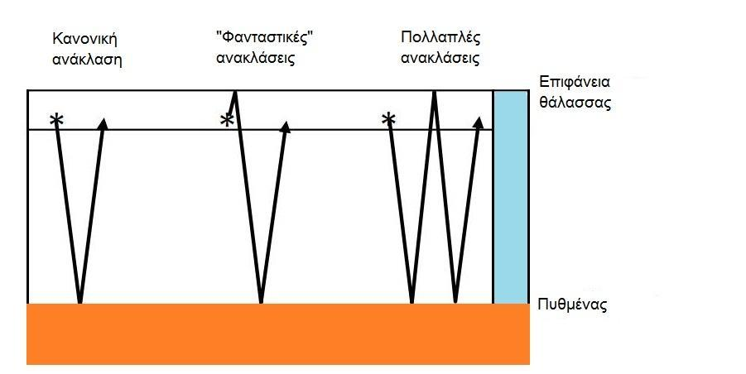
ΠΟΛΛΑΠΛΕΣ & ΨΕΥΔΕΙΣ ΑΝΑΚΛΑΣΕΙΣ
Μικρής διαδρομής
πολλαπλή ανάκλαση
«φανταστικές»
Μεγάλης διαδρομής
πολλαπλή ανάκλαση

Slide 11
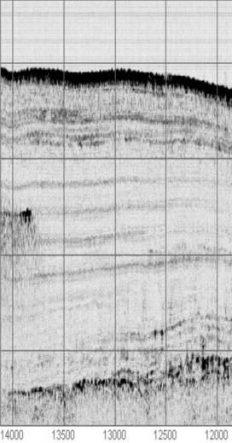
ΙΔΑΝΙΚΗ ΔΙΑΔΡΟΜΗ ΗΧΗΤΙΚΩΝ
ΚΥΜΑΤΩΝ
Απευθείας ανάκλαση των κυμάτων από τη διαχωριστική επιφάνεια.

Slide 12
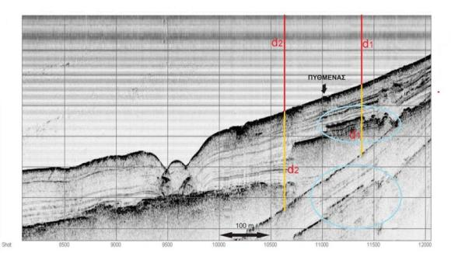
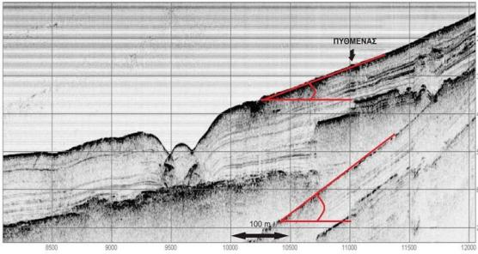
Πολλαπλή ανάκλαση («ψευδανάκλαση») του πυθμένα Πολλαπλή ανάκλαση μακράς διαδρομής (long path multiples)

Slide 13
ΠΟΛΛΑΠΛΕΣ ΑΝΑΚΛΑΣΕΙΣ («ΨΕΥΔΑΝΑΚΛΑΣΕΙΣ») ΤΟΥ ΠΥΘΜΕΝΑ
Tριπλή ανάκλαση στην επιφάνεια της θάλασσας ----→
3 ψευδανακλάσεις

Slide 14
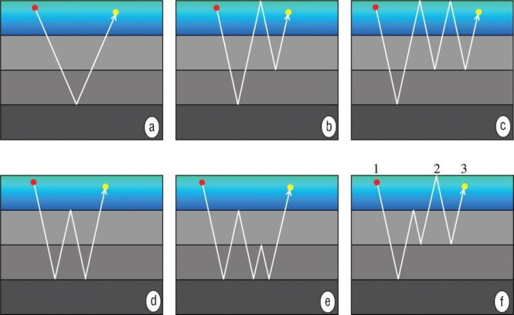
ΔΙΑΦΟΡΩΝ ΤΥΠΩΝ ΠΟΛΛΑΠΛΕΣ ΑΝΑΚΛΑΣΕΙΣ
Πολλαπλές ανακλάσεις
Τουλάχιστον μια ανάκλαση στα στρώματα
των ιζημάτων και μια στην επιφάνεια
της θάλασσας
Ενδοστρωματικές πολλαπλές ανακλάσεις

Slide 15
ΥΠΕΡΒΟΛΙΚΕΣ ΑΝΑΚΛΑΣΕΙΣ
Μια χαρακτηριστική μορφή ψευδανάκλασης είναι οι ανακλάσεις που προέρχονται από ένα πολύ μικρό αντικείμενο σε σχέση με τη ζώνη Fresnel. Στην περίπτωση αυτή το αντικείμενο προβάλλεται σαν σημείο όπου τα προσπίπτοντα κύματα παθαίνουν περίθλαση. Οι σεισμικές αυτές ανακλάσεις δημιουργούν μια υπερβολή.

Slide 16
ΣΤΟΙΧΕΙΟΘΕΤΗΣΗ ΥΠΕΡΒΟΛΙΚΗΣ
ΑΝΑΚΛΑΣΗΣ 3 (ΡΗΓΜΑ)

Slide 17
ΣΥΓΚΛΙΝΙΚΗ ΔΟΜΗ
Όταν τα στρώματα σχηματίζουν ένα σύγκλινο, τότε οι ανακλάσεις από τις αντίθετες πλευρές του συγκλίνου καταγράφονται στην τομογραφία ,μετατοπισμένες και σχηματίζουν δύο επιφάνειες με αντίθετες κλίσεις.

Slide 18
ΣΥΓΚΛΙΝΙΚΗ ΔΟΜΗ ΜΕΓΑΛΩΝ ΔΙΑΣΤΑΣΕΩΝ

Slide 19
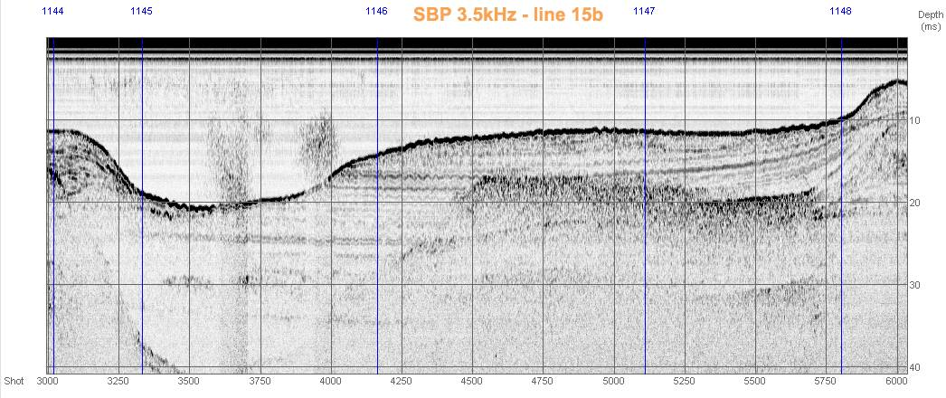
Μια τομογραφία του πυθμένα συγκροτείται από ακουστικές, ηχητικές, σεισμικές ανακλάσεις
Χαρακτηριστικά των ακουστικών, ηχητικών, σεισμικών ανακλάσεων

Slide 20
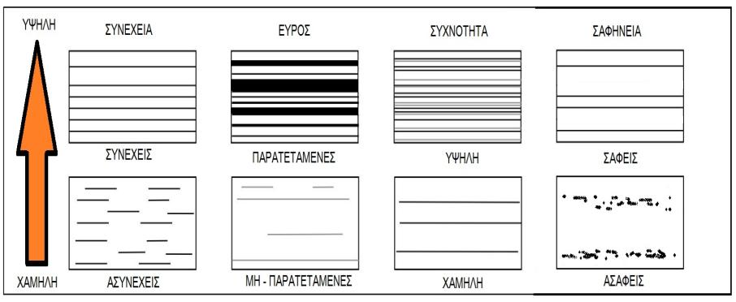
ΧΑΡΑΚΤΗΡΙΣΤΙΚΑ ΤΩΝ ΑΚΟΥΣΤΙΚΩΝ, ΗΧΗΤΙΚΩΝ, ΣΕΙΣΜΙΚΩΝ ΑΝΑΚΛΑΣΕΩΝ

Slide 21
ΧΑΡΑΚΤΗΡΙΣΤΙΚΟ ΑΝΑΚΛΑΣΗΣ-ΕΡΜΗΝΕΙΑ 1
ΧΑΡΑΚΤΗΡΙΣΤΙΚΟ ΑΝΑΚΛΑΣΗΣ | ΕΡΜΗΝΕΙΑ
ΕΥΡΟΣ | ΣΥΝΤΕΛΕΣΤΉΣ ΑΝΑΚΛΑΣΗΣ – ΔΙΑΦΟΡΑ ΣΤΗΝ ΑΚΟΥΣΤΙΚΗ ΑΓΩΓΙΜΟΤΗΤΑ – ΠΑΡΟΥΣΙΑ ΡΕΥΣΤΩΝ
ΣΥΝΕΧΕΙΑ | ΣΥΝΕΧΕΙΑ ΣΤΑ ΣΤΡΩΜΑΤΑ – ΔΙΕΡΓΑΣΙΕΣ ΙΖΗΜΑΤΟΓΕΝΕΣΗΣ
ΣΥΧΝΟΤΗΤΑ (ΕΜΦΑΝΙΣΗΣ) | ΠΑΧΟΣ ΣΤΡΩΜΑΤΩΝ
ΣΑΦΗΝΕΙΑ | ΣΑΦΗΝΕΙΑ ΣΤΗ ΔΙΑΧΩΡΙΣΤΙΚΗ ΕΠΙΦΑΝΕΙΑ – ΔΙΕΡΓΑΣΙΕΣ ΙΖΗΜΑΤΟΓΕΝΕΣΗΣ

Slide 22
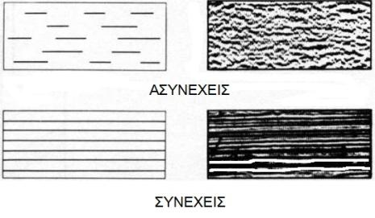
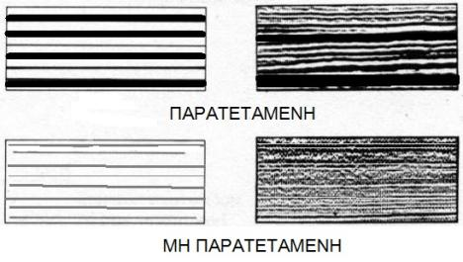
ΧΑΡΑΚΤΗΡΙΣΤΙΚΟ ΑΝΑΚΛΑΣΗΣ-ΕΡΜΗΝΕΙΑ 2
ΣΥΝΕΧΕΙΑ
ΕΥΡΟΣ

Slide 23
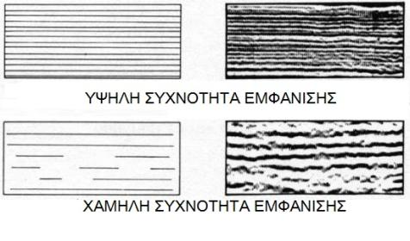
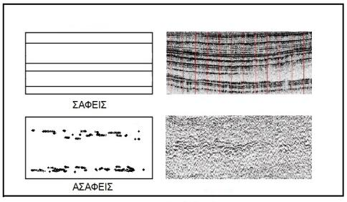
ΧΑΡΑΚΤΗΡΙΣΤΙΚΟ ΑΝΑΚΛΑΣΗΣ-ΕΡΜΗΝΕΙΑ 3
ΣΥΧΝΟΤΗΤΑ
ΣΑΦΗΝΕΙΑ

Slide 24
ΚΑΘΟΡΙΣΜΟΣ ΑΚΟΥΣΤΙΚΩΝ ΧΑΡΑΚΤΗΡΩΝ - ΤΥΠΩΝ (ECHO CHARACTERS - TYPES)
1. ΣΑΦΗΝΕΙΑ: σαφής – ασαφής
2. ΣΥΝΕΧΕΙΑ: συνεχής - ασυνεχής
3. ΕΥΡΟΣ: παρατεταμένος – μη παρατεταμένος (ημι-)
4. ΣΥΧΝΟΤΗΤΑ (εμφάνισης) : υψηλή - χαμηλή
5. Παρουσία ή απουσία υποεπιφανειακών ανακλάσεων
6. Παρουσία ή απουσία υπερβολικών ανακλάσεων
Καθορισμός χαρακτηριστικών της επιφανειακής ανάκλασης
Καθορισμός χαρακτηριστικών των υποεπιφανειακών ανακλάσεων

Slide 25
ΕΦΑΡΜΟΓΗ

Slide 26
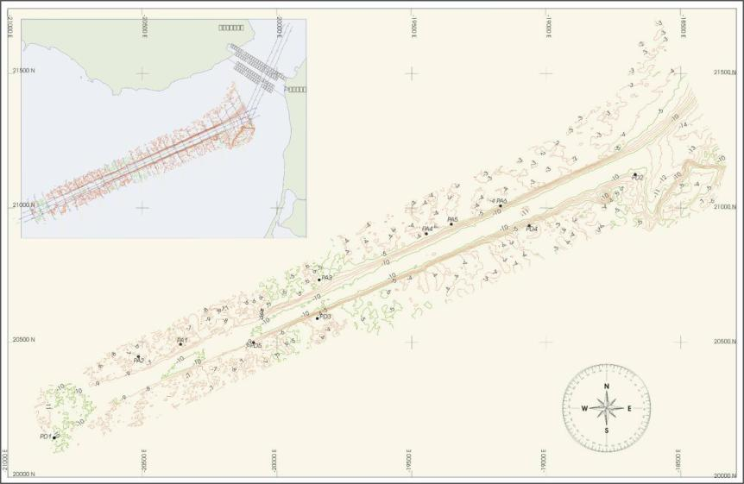
ΔΙΑΥΛΟΣ ΠΡΕΒΕΖΑΣ
Χριστοδούλου, 2010

Slide 27
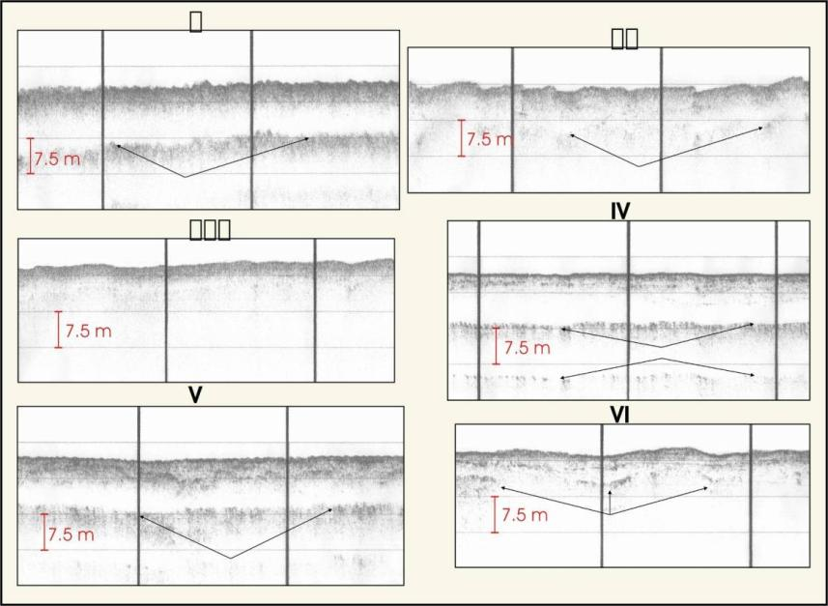
ΑΚΟΥΣΤΙΚΟΙ ΤΥΠΟΙ ΔΙΑΥΛΟΥ
Ι
ΙΙ
ΙΙΙ
Χριστοδούλου, 2010

Slide 28
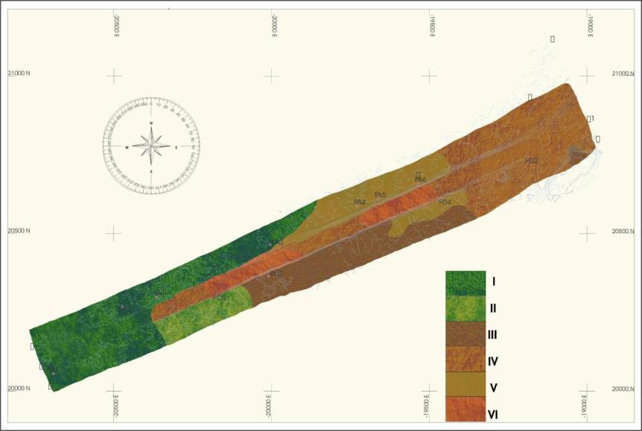
ΧΑΡΤΗΣ ΑΚΟΥΣΤΙΚΩΝ ΤΥΠΩΝ ΔΙΑΥΛΟΥ ΠΡΕΒΕΖΗΣ
Χριστοδούλου, 2010

Slide 29
Σημείωμα Αναφοράς
Copyright, Πανεπιστήμιο Πατρών, Τμήμα Γεωλογίας, Γιώργος Παπαθεοδώρου. «Τηλεπισκόπηση στο Θαλάσσιο Περιβάλλον». Έκδοση: 1.0. Πάτρα 2015. Διαθέσιμο από τη δικτυακή διεύθυνση: https://eclass.upatras.gr/courses/GEO346/

Slide 30
ΑΝΑΦΟΡΕΣ
Papatheodorou G., Hasiotis T. and Ferentinos G. (1993): "Gas charged sediments in the Aegean and Ionian Seas, Greece". Marine Geology vol. 112, pp. 171-184.
Χριστοδούλου Δ., 2010. Γεωφυσική, ιζηματολογική μελέτη – τηλεμετρική παρακολούθηση ενεργών κρατήρων διαφυγής ρευστών σε σεισμογενείς περιοχές.’ . Διδακτορική Διατριβή. Τμήμα Γεωλογίας, Πανεπιστήμιο Πατρών.

Slide 31
ΑΝΑΦΟΡΕΣ
Όλες οι φωτογραφίες της παρουσίασης χωρίς αναφορές προέρχονται από προσωπικό αρχείο του διδάσκοντα και του Εργαστηρίου Θαλάσσιας Γεωλογίας και Φυσικής Ωκεανογραφίας, Τμ. Γεωλογίας, Παν. Πατρών και παρέχονται με την άδεια CC BY-NC-ΝD 4.0.
Τα σχήματα και οι πίνακες που δεν έχουν αναφορές έχουν δημιουργηθεί από τους διδάσκοντες του μαθήματος, την ερευνητική ομάδα του Εργαστηρίου Θαλάσσιας Γεωλογίας και Φυσικής Ωκεανογραφίας, Τμ. Γεωλογίας, Παν. Πατρών και την Τμηματική Ομάδα Εργασίας και παρέχονται με την άδεια CC BYNC-ΝD 4.0.
31

